Slide 1
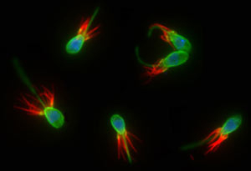
Різноманітність і значення найпростіших
Комірцеві джгутикові

Slide 2
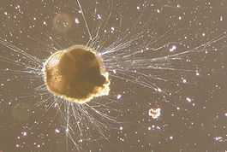
Тип Саркоджгутикові. Клас Саркодові
Форамініфери – морські черепашкові корененіжки

Slide 3
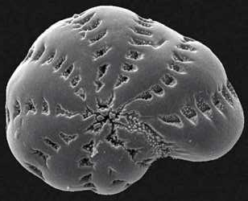
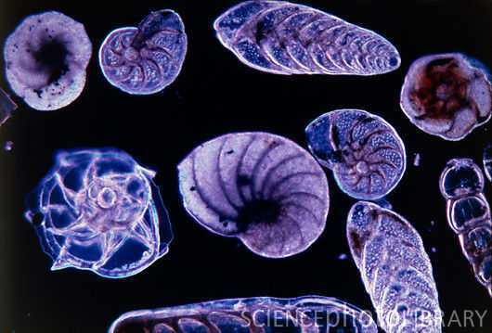
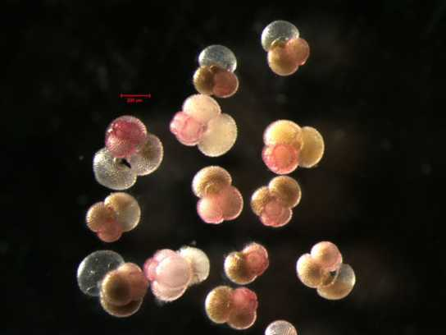
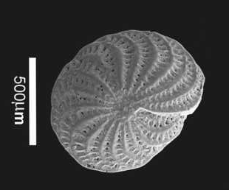
Тип Саркоджгутикові. Клас Саркодові
Черепашка складена органічними речовинами, солями Са або Sі, має камери

Slide 4
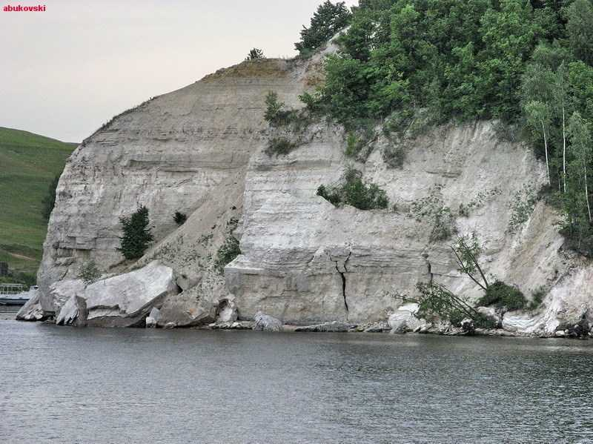
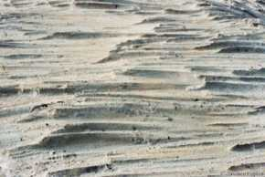
Тип Саркоджгутикові. Клас Саркодові
Черепашки форамініфер утворили осадові породи крейду і вапняк

Slide 5
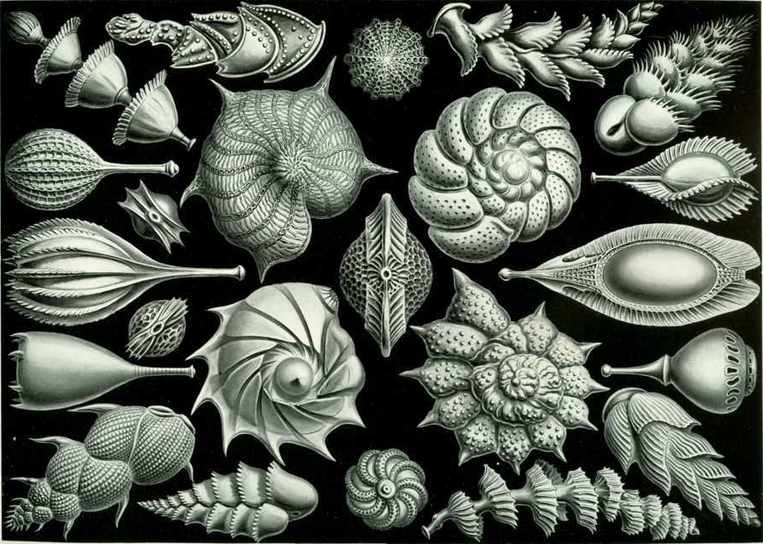
Тип Саркоджгутикові. Клас Саркодові
Форамініфери, намальовані Ернстом Геккелем

Slide 6
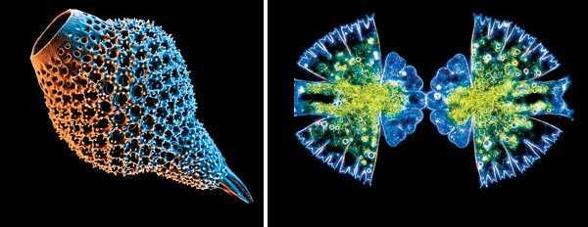
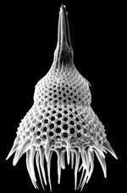
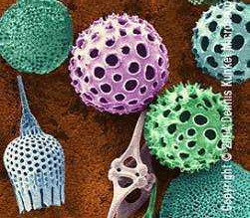
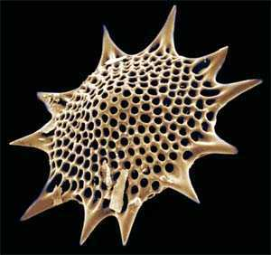
Тип Саркоджгутикові. Клас Саркодові
Радіолярії (променяки) мають внутрішній скелет з SіО₂ або солей Sr

Slide 7
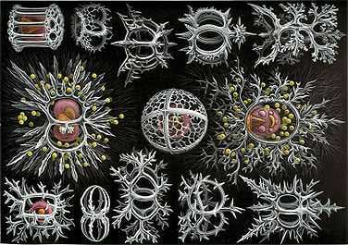
Тип Саркоджгутикові. Клас Саркодові
Радіолярії, намальовані Ернстом Геккелем

Slide 8
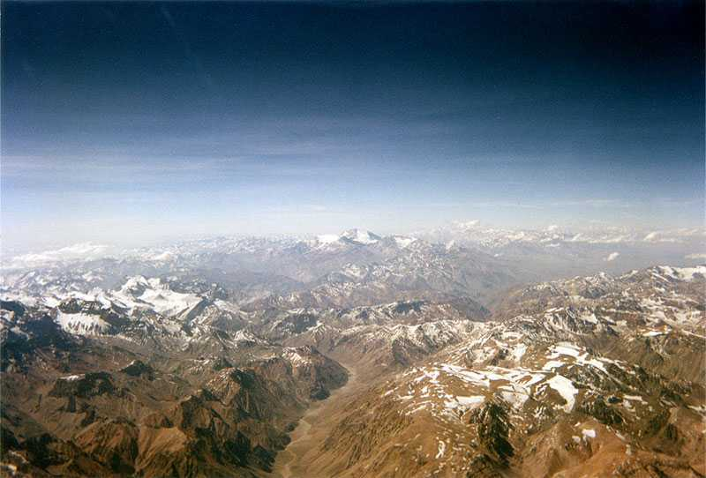
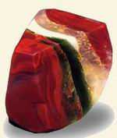
Тип Саркоджгутикові. Клас Саркодові
Скелети радіолярій утворили потужні осадові породи Анди Яшма

Slide 9
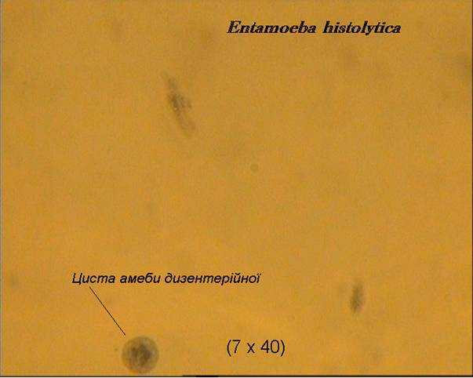
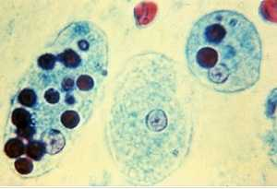
Тип Саркоджгутикові. Клас Саркодові
Дизентерійна амеба живе в товстому кишечнику людини, але може потрапляти в кров, живитися еритроцитами, спричинюючи тяжке захворювання

Slide 10
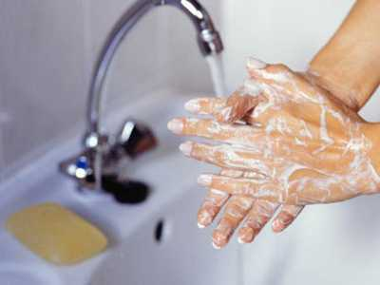
Тип Саркоджгутикові. Клас Саркодові
Дотримуйтеся чистоти!

Slide 11
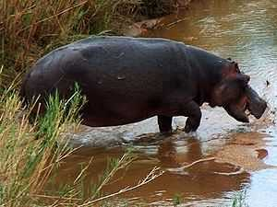
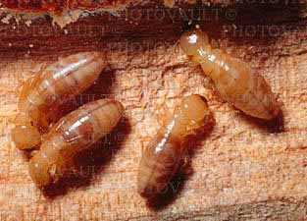
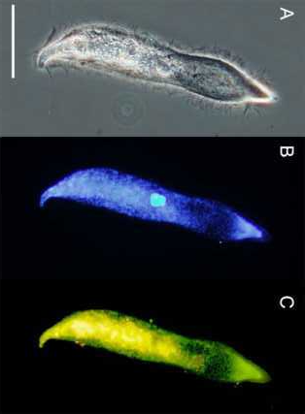
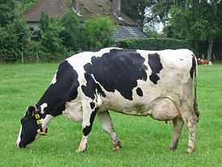
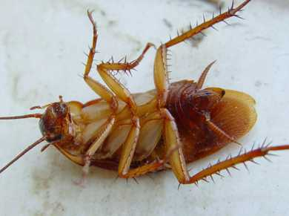
Тип Саркоджгутикові. Клас Джгутикові
Джгутикові симбіотично живуть у травній системі травоїдних ссавців, термітів, тарганів
(блакитним – ядро, зелетим – симбіотичні бактерії, жовтим – перероблена целюлоза)

Slide 12
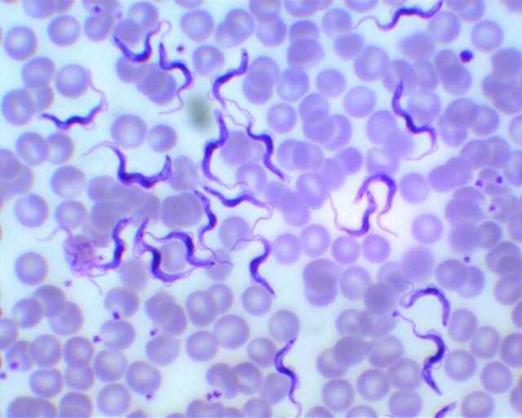
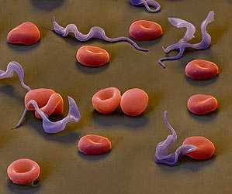
Тип Саркоджгутикові. Клас Джгутикові
Трипаносома – збудник сонної хвороби (Зх Африка)

Slide 13
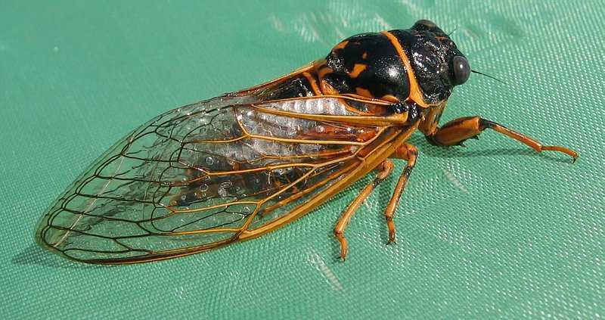
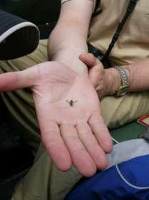
Тип Саркоджгутикові. Клас Джгутикові
Зараження відбувається через укуси мухи це-це

Slide 14
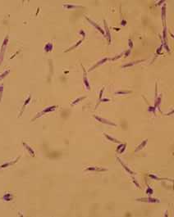
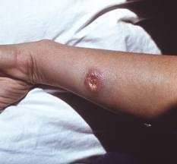
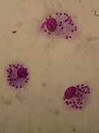
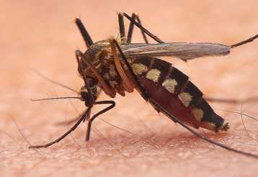
Тип Саркоджгутикові. Клас Джгутикові
Лейшманії спричинюють виразки, передаються укусом москіта

Slide 15
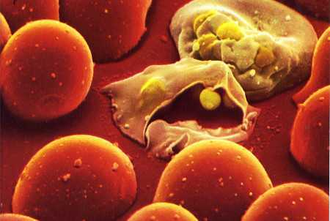
Тип Споровики (усі паразити)
Малярійний плазмодій в еритроцитах людини – збудник малярії

Slide 16
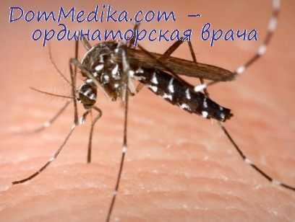
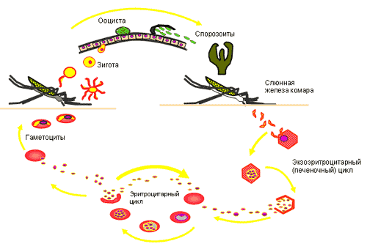
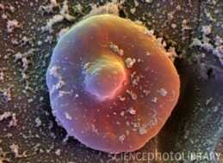
Тип Споровики
Еритроцит людини із плазмодієм
Зараження відбувається через укус комара анофелеса

Slide 17
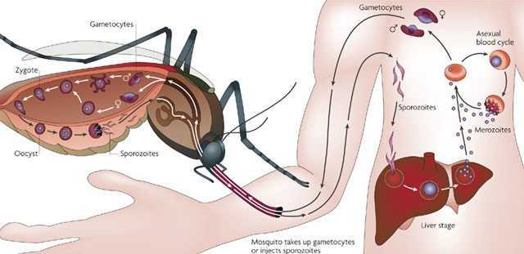
Тип Споровики
Еритроцит людини із плазмодієм
Зараження відбувається через укус комара анофелеса

Slide 18
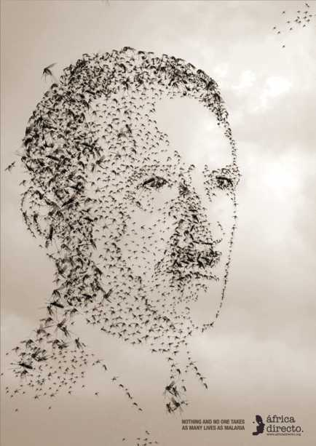
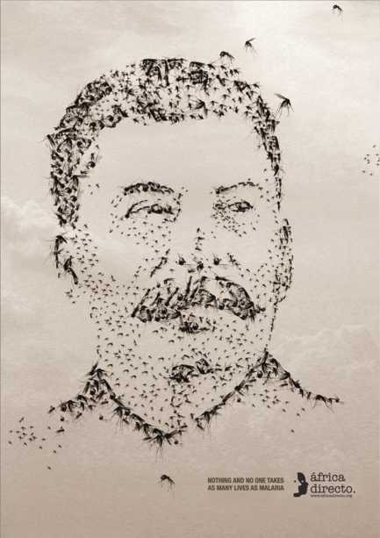
Малярія убила людей більше,
Ніж Сталін і Гітлер разом

Slide 19
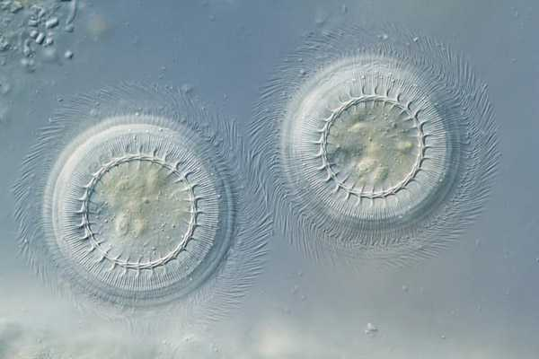
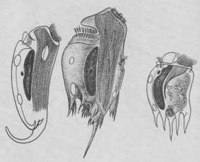
Тип Інфузорії
Інфузорії поширені скрізь: у морській і прісній воді, ґрунті, як симбіонти і паразити Прісноводні і симбіотичні інфузорії

Slide 20
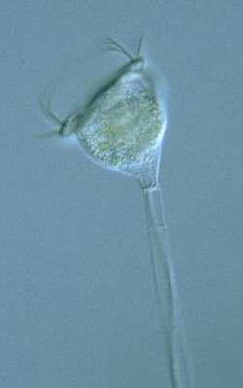
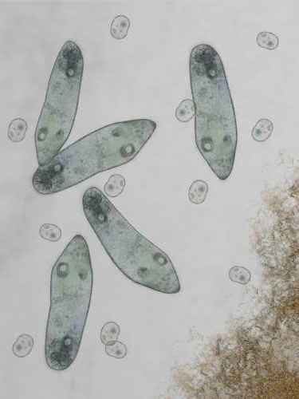
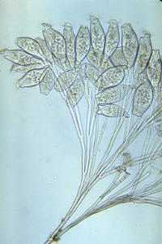
Тип Інфузорії
Можуть вільно плавати, прикріплюватися ніжкою до субстрату, є колоніальні форми

Slide 21
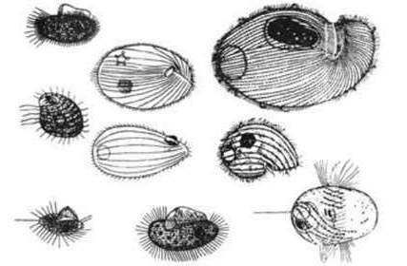
Найпростіші ґрунту
Живляться бактеріями, водоростями, органічними речовинами. Ґрунтоутворення

Slide 22
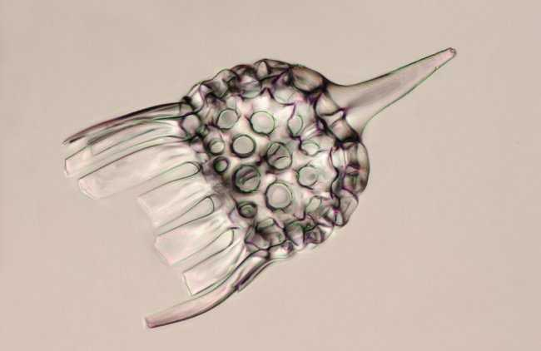
Є щорічні конкурси макрофотографій. Скелет радіолярії

